Slide 1
サイバーセキュリティ基礎論
― IT社会を生き抜くために ―
6. 安全な設定（２）

Slide 2
安全な設定
個人でできるサイバーセキュリティ対策を知る
情報機器そのものを守ること
サービスに提供した自分の情報などを守ること
ネット上で受け渡される情報
  無線LANの安全性について

Slide 3
サーバ上にある情報を守る

Slide 4
「アカウント」の保護
「アカウント」
  情報システムを利用する「権利」のこと
  利用者の様々な情報が紐づく
    個人の識別
    個人情報の蓄積
    利用履歴
アカウント名（ユーザ名・ユーザID）とパスワードの組での保護が一般的
  そのアカウントの正当な利用者だけが知っているはずの情報

Slide 5
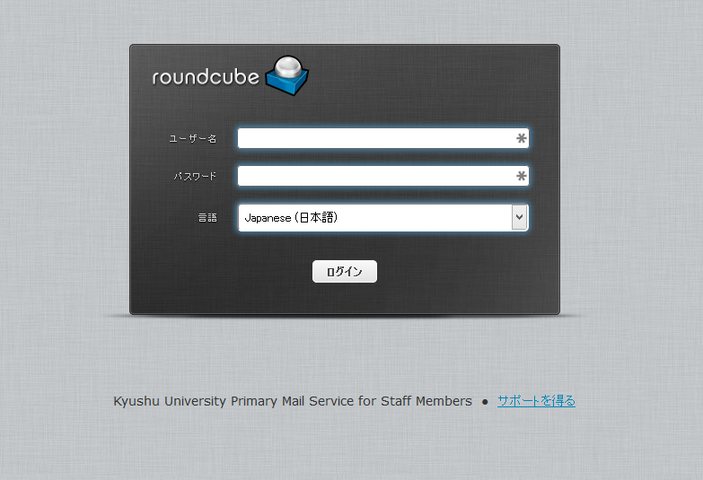
ログイン画面の例（全学基本メールのウェブメール）
「ユーザー名」と「パスワード」が合致していれば正当な本人と判定
Notes:
ユーザー名が部屋番号、パスワードが鍵、のような

Slide 6
パスワード
「部屋の鍵」「車の鍵」のようなもの
  内容が漏れるとアカウントを勝手に利用される
    現実の部屋や車と違って地球の裏側からでも
悪い人は被害者のパスワードを当てたい
いろいろな攻撃方法（当て方）がある
  総当り
  サーバからの漏洩
  辞書攻撃
  通信の盗聴
  フィッシングなどによる詐取
  などなど…

Slide 7
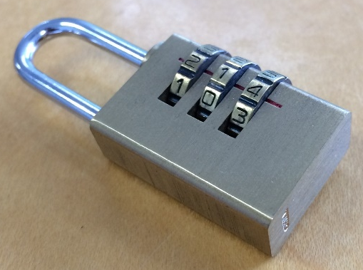
総当り
可能な組み合わせを順に試す
  ダイヤル錠の番号忘れて試したことある人？
数字4桁
  10⁴ = 10,000通り
英数字8文字（大文字小文字を区別）
  62⁸ = 218,340,105,584,896通り (218兆)
英数字記号8文字（使える記号によるが一例）
  96⁸ = 7,213,895,789,838,336通り (7,210兆)
英数字10文字
  62¹⁰ = 839,299,365,868,340,224

Slide 8
総当り
現実にはサーバに直接は難しい
  ネットワーク越しでは時間がかかりすぎる
  回数が多いので管理者に気づかれやすい
    通常失敗したことも記録されるため
  複数回失敗するとロックされるサービスも多い
サーバからパスワード情報が漏洩した場合に使う場合が多い
  盗みだしたのに総当りが必要なの？

Slide 9
パスワードハッシュ
通常パスワードはそのままサーバに保存しない
  「一方向関数」「ハッシュ関数」と呼ばれる仕組みで変換して保存する
    変換した文字列は「パスワードハッシュ」
  パスワードハッシュから平文パスワードに逆変換はできない
平文パスワード
パスワードハッシュ
123abc
GAEuET5fv5t3Q
Notes:
ハッシュ:任意の長さのデータを固定長のデータに変換する仕組み
本のデータのハッシュ、一文字変更するとハッシュ値もかわる
データが改ざんされていないかどうかの確認などにも使われる
このハッシュは古い計算式のもので今は使われていません
あらかじめ計算しておくことができないような細工もあります

Slide 10
ハッシュを利用したパスワードの確認方法
利用者がパスワードを送信
そのパスワードをサーバがハッシュ関数で変換
保存されていたパスワードハッシュと比較
同じならパスワードは正しい
管理者も利用者のパスワードはわからない
パスワードハッシュが漏れてもパスワードはわからない
Notes:
暗号化ではだめなのか? だめなのです

Slide 11
わからないので総当り
理論的に強いハッシュ関数は限られている
  だいたい使われているものはわかる
  同じ仕組みで計算すれば総当りできる
最近の計算機はとても速い
  家庭のパソコンでも一秒間に何十億回も計算可能
  あらかじめ計算しておくこともできる
それでも長くて複雑なパスワードにたどり着くのには時間がかかる（はず）
Notes:
最近のパソコンでも毎秒10億回とか軽く計算できるらしい

Slide 12
辞書攻撃
全ての組み合わせを試すのは時間がかかる
よく使われるパスワードを集めたリストを使う
  英単語・氏名
  なんらかの理由で漏洩したパスワードリスト

Slide 13
逆向きの辞書攻撃
パスワードを固定してユーザー名を変える
  ユーザー名の辞書もあるということ
安易なパスワードを使う人が少しでもいると侵入されてしまう
「鎖の強さは最も弱い輪によって決まる」
  The strength of the chain is in the weakest link.

Slide 14
「良いパスワード」？
悪いパスワード
  短い
  数字だけ、英小文字だけなど
  辞書に載っている単語や生年月日等を流用
良いパスワード
  長い
  英大小文字、数字、記号を混在
  単語や生年月日・名前などを含まない

Slide 15
盗聴
手元の端末とサーバの間のどこかで入力を盗む
手元の端末
  マルウェアでキー入力や画面を盗聴
サーバ
  内容を改ざんし、罠を仕掛ける
  フィッシングで偽サイトに入力させる
通信路（無線やインターネットなど）
  暗号化されていない通信は盗聴の可能性

Slide 16
パスワードの使い回し問題
パスワードを複数覚えられない！
  紙に書いたりするなと言われるし…
同じパスワードを使いまわしたくなる
メールアドレスで登録の場合、IDも使いまわすケースが多い
結果、1つ漏れたら他のサービスも破られる

Slide 17

使い回し問題
you@example.com
password
漏洩
Google
you@example.com
password
Facebook
you@example.com
password
iCloud
you@example.com
password
Dropbox

Slide 18
良いパスワードなら？
長くて複雑なパスワードなら、総当りや辞書攻撃ではばれないから、使いまわしても良くない？
万一盗聴などで生パスワードが漏れたら、全部変更しなければならない
パスワードをハッシュで保存していないようなダメなサービスも結構ある
  利用者からは管理がどうなっているかわからない
  どんなに複雑なパスワードでも無駄
  情報漏洩が発生してからわかっても手遅れ…
Notes:
パスワードをメールで教えてくれるサービスはダメ

Slide 19
使いまわさない工夫
全部を覚えないでいいようにルールを作る
  数文字の固定文字列に、サービス名などから連想される文字列を少し足す、など
しかし全部脳内で済ますのは限界……
  個人的には紙にメモして大事に保管するのもアリだと思う
  数百のパスワードにもなるとお手上げ

Slide 20
機械に覚えさせる
ブラウザの保存機能は使うな、という意見
  そのPCが他人に操作されるとまずい
  保存したデータを吸い取るウイルスもある
覚えられずに同じパスワードを使いまわすのとどちらがリスクが高いだろう？
端末をきちんとセキュリティ対策するのが前提
  ロックをかける
  マルウェア対策する

Slide 21
パスワード管理ソフト
サービス毎のアカウント情報を手元で暗号化し安全に保持・管理してくれるソフト・アプリ
  Lastpass, 1Password, KeePass 等々
複雑なパスワードを自動生成する機能も
  いちいち覚えなくても強いパスワードで守れる
利用する場合は端末の保護がより重要
  マルウェアの標的になる事例もある
Notes:
Lastpass の画面見せる?
ログイン情報つきのブックマークのような意味もある(フィッシング対策)

Slide 22
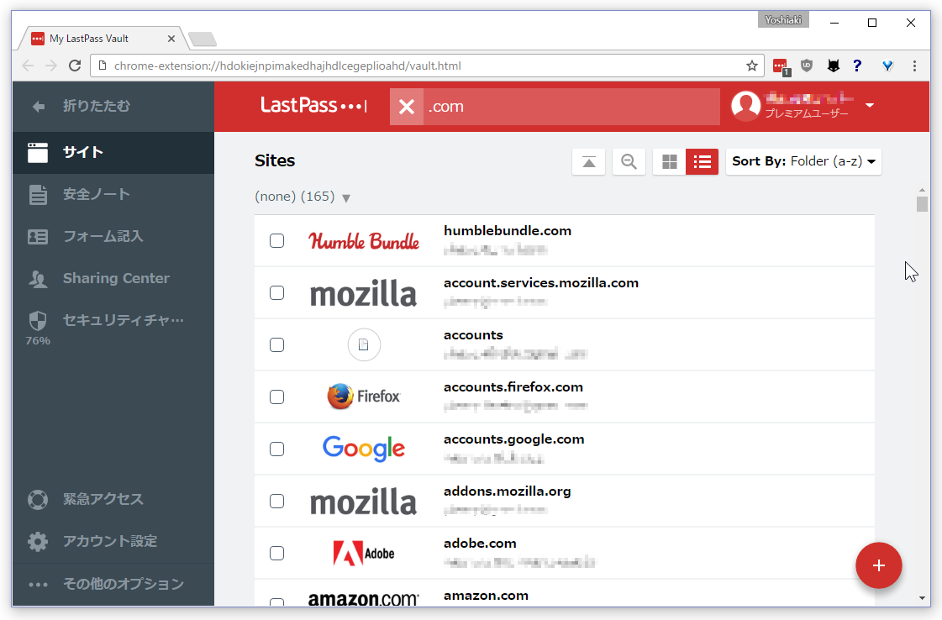
LastPass 保管庫

Slide 23
多要素認証・多段階認証
認証に2つ以上の情報を使用する
  記憶：正規の利用者のみが知っている情報
    パスワード、PINコード
  所持：正規の利用者のみが持っているもの
    ICカード、本人のスマートフォンなど
  バイオメトリクス：正規の利用者の身体の情報
    指紋・虹彩・静脈など
一般的なサービスでは特殊な機器が不要な二段階認証が普及しつつある
  スマートフォン所持が前提の場合が多い

Slide 24
パスワードの定期的変更
本当にセキュリティを高めるかどうか？
  漏れたことがすぐわからないとか、漏れたままだと被害が拡大するサービスでは一定の効果がある
  ２段階認証などで同じ効果が得られる
  頻繁に変更させると簡単なパスワードを使いまわしてしまう危険性がある
  最近英国政府通信本部が反対意見を出して話題に
    https://www.cesg.gov.uk/articles/problems-forcing-regular-password-expiry
定期変更を強制されるサービスもある
  しかも前使ったパスワードは使えない所も
  パスワード管理ソフトの自動生成を使うなどする

Slide 25
「秘密の質問」について
「母親の旧姓は？」「初めて飼ったペットの名前は？」などの質問に答える
  アカウント作成時に登録させられ、パスワードリセットなどの時に聞かれる
実はセキュリティ的な強度は高くない
  質問が自由に選べない物が多い
  一般的な質問内容が多く、SNSなどを見ていると結構わかってしまう
  Googleが疑問を呈する研究
    http://googledevjp.blogspot.jp/2015/07/blog-post_8.html
質問文と関係ない答えを登録すると少し安全
  忘れないような対策は必要
Notes:
Google による研究

Slide 26
サーバに残す情報の管理
サービス利用に必要な個人情報は仕方ない
残さなくてもいい情報は残さない
  例: Amazonにクレジットカード番号を保存
    残しておくとワンクリック購入が使えて便利
    残しておくと漏洩や乗っ取りでの悪用の危険性
  利用者でコントロールできない場合も…
    残してはいけない「CVC」「CVV」を保存しているダメサービスもある
    漏洩してから、騒ぎになる
Notes:
漏洩した時にどうするか、を考えておく
クレジットカード会社への連絡方法を確認しておくとか
パスワードの変更方法を時々確認するとか
マットホーナンの話
アップルのカスタマーサポートに電話して仮パスワードゲットに成功
そこからリンクしていた Google や Twitter のアカウントも芋蔓でのっとり
対策しててもムダ…
使わなくなったサービスのアカウントは消せれば消す

Slide 27
通信経路を守る

Slide 28
何が守れるのか？
情報機器そのもの
  自分のパソコン・スマホとその内容
  より安全な使い方
サービス側にある情報
  「アカウント」の保護
ネット上で受け渡される情報
  無線LANの安全性について
Notes:
インターネット上の盗聴は直接どうにもならないので
まぁちゃんと暗号化してあればいいのだろうが…

Slide 29



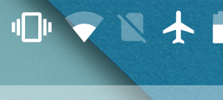
無線LAN（Wi-Fi）について
皆さんが使っているパソコンやスマホをネットワークに接続している仕組みの一つ
スマートフォンや携帯の「3G」「4G」「LTE」「Xi」などとは別の仕組み
ほとんどのスマートフォンは両方使える
  「ガラケー」では使えないことが多い
扇型のマークで表現されることが多い
iPhone
Mac OS X
Windows 10
Android

Slide 30

Wi-Fi って？
IEEE802.11規格（後述）に基づいた無線LAN機器
実は「Wi-Fi Alliance」の登録商標
この団体が認定した機器には「Wi-Fi Certified」のロゴが付けられる
  他の Wi-Fi 機器と問題なくつながるかどうかの試験を通過している証拠
現在ほぼ「無線LAN」と同義で使われている

Slide 31
無線LAN（Wi-Fi）のメリット
家庭で利用する場合（家にネットがある前提）
  ケーブルを引き回さなくていい！
  家族みんなで使えて機器が増えても追加の出費がない
  パソコン、スマートフォン、タブレット、ゲーム機、プリンターなどなど、Wi-Fi の普及で対応する機械が増えている
携帯電話網の通信量制限を気にしなくていい
Wi-Fi でしかできないことがある
  iPhone のアップデートやサイズの大きなアプリのダウンロード、iCloud へのバックアップなど
海外など携帯網が使えない場合にはWi-Fiを使いたい
  携帯のローミングは高額

Slide 32
たくさん規格がある
名称 | 周波数 | 通信速度
802.11b | 2.4GHz | 11Mbps
802.11a | 5GHz | 54Mbps
802.11g | 2.4GHz | 54Mbps
802.11n | 2.4/5GHz | 65~600Mbps
802.11ac | 5GHz | 290M~6.9Gbps
IEEE （アイトリプルイー）802.11 - 無線LAN標準規格
  The Institute of Electrical and Electronics Engineers, Inc.
同じ規格を使っていないと通信できない
  複数の規格に対応している機器も多い

Slide 33
SSIDとチャンネル
チャンネルとSSIDで接続先が決まる
  基地局のチャンネルは通常固定
    テレビのように番号がついている
      1ch, 2ch, 3ch…
  子機は自動でスキャンして基地局を探す
  SSIDはネットワークの名前
    同じチャンネルでもSSIDが違えば違うネットワーク
    (SSID: Service Set Identifier)

Slide 34
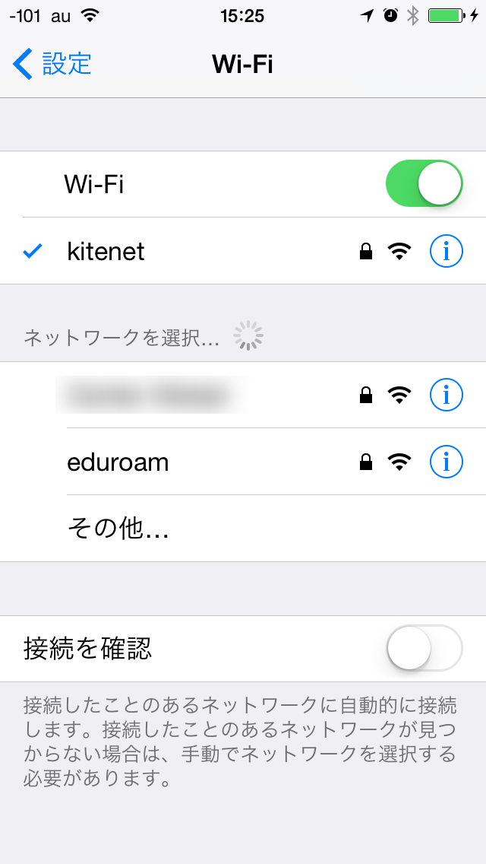
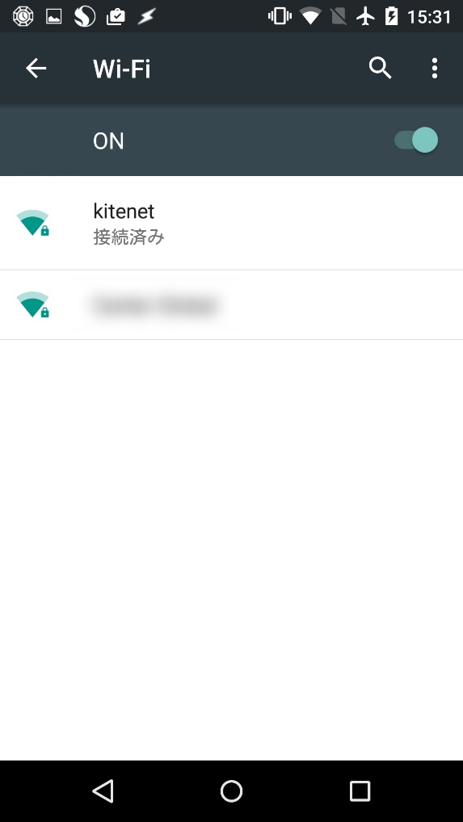
SSIDの見える様子

Slide 35
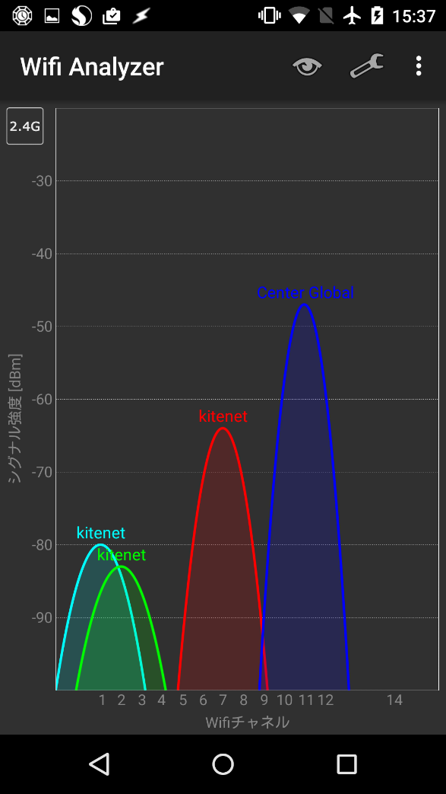
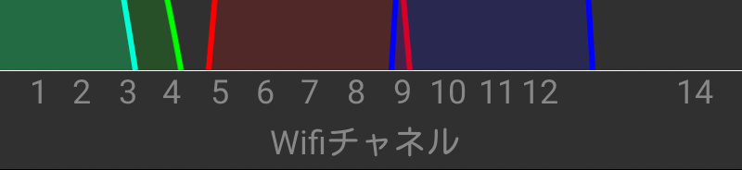
チャンネル
2.4GHz帯は13チャンネル
上下2ch分強重なっている
  干渉させたくないなら3～4つしか取れない
5GHz帯はもともと重ならないようにチャンネル割当（詳細略）
  最大19チャンネル

Slide 36
無線LANと暗号化
電波なので届けば誰でも受信可
  携帯電話も無線だが、暗号化の仕組みがあり無線区間の盗聴の心配はまずない
  無線LANは条件によって簡単に盗聴可能
パスワードも何もなしでつながる無線LANは基本的に盗聴し放題
  暗号化対応かどうかは基地局の設定次第
  子機（みなさんのスマホなど）は基地局の設定に従うしか無い
パスワード保護でもそのパスワードが相手に知られていると盗聴可能な場合がある

Slide 37
無線LANのセキュリティ
WEP: Wired Equivalent Privacy
  事前に設定した共有キーで接続・暗号化
  暗号キーの保護が弱く危険性が高い
WPA: Wi-Fi Protected Access
  WEP に代わるべく作られた
  古い機械でも使えるように設計された規格
WPA2: Wi-Fi Protected Access 2
  現状で一番強い規格
  強い（処理が複雑な）暗号を使っているので古い機械では使えないことがある

Slide 38
無線LANの安全性
強い
WPA2
WPA(Wi-Fi Protected Access)
WEP(Wired Equivalent Privacy)
保護なし（オープン）
保護なしも同然
弱い
Notes:
WEPはツールを使えば短時間で解読可能で保護なしも同然の状況になっているので注意が必要
なにも無いよりマシのような気もするが保護されているような気になるからかえってよくないのかもしれない

Slide 39
WPA/WPA2
WPA/WPA2 は複数の認証・暗号方式が使える
家庭用基地局では PSK が一般的
  Pre Shared Key （事前共有鍵）
    Personal という表記の場合もある
  接続しようとするとパスワードだけを聞かれる
九州大学では Enterprise という方式を利用
  接続しようとすると個別の ID とパスワードを聞かれる
  共通の鍵を使わないので他人の盗聴は困難
  別途認証サーバなど必要で会社向け

Slide 40
自宅に基地局を置く場合の留意点
他人のただ乗り
  違法行為に利用されて犯人扱いされる危険性
他人からの盗聴
  自分の情報が盗まれるかもしれない
  家族にも被害が及ぶかもしれない
これらを防ぐためにセキュリティ機能を有効にする

Slide 41
自宅に基地局がある人は
セキュリティを WPA2-PSK に設定する
  対応していない古い基地局は買い換えたほうがいいかも
  子機が対応していない場合は WPA-PSK もやむなし
    基地局で両対応にできる場合もある
  WEP やパスワードなしでは使わない
パスワードの長さは長いほうがいい
  SSIDから類推できないようにする
  WPA/WPA2-PSK では 8～63 文字で設定可能
SSIDは無理に変えなくてもいい
  最近の製品は機器ごとにランダムな文字列が入っている

Slide 42
よその基地局を使う場合
無料の公共無線LAN
  てんちかWi-Fi、Fukuoka City Wi-Fi
  コンビニ系
  カフェ等
有料・契約が必要な無線LAN
  携帯キャリアの提供する無線LANなど
ホテルなど顧客のみ利用できる無線LAN
  チェックインすると接続方法を教えてくれる等

Slide 43
主に使われている認証方法
なにも認証なし
  利便性重視、まずつながることが重要という場合
無線LAN認証なし＋ウェブ認証
  無線にはつながるが、インターネットにはつながらない
  ウェブ画面で必要な情報を入力すると外に出られるようになる
WEP/PSK（＋ウェブ認証）
  SSIDに加えてパスワードが必要
より強固な方式
  Enterprise 型（事前にユーザ名・パスワードを登録）
  携帯の契約情報を利用するもの

Slide 44
基地局の設定を確認する
今からつなぐ基地局がどんな相手かわからないことには使っていいか判断できない、が…
最近の端末では情報出ない方向に行っているみたいでちょっと困る☹

Slide 45
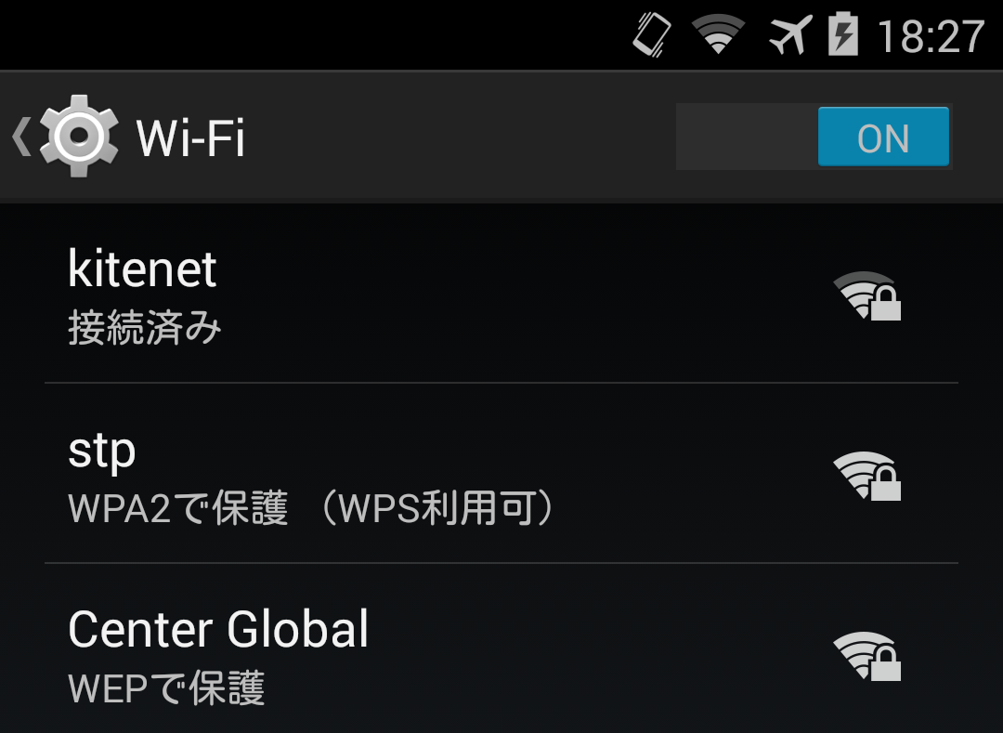
Androidでの確認例
Notes:
（kitenetは 802.1x と表示される…）
iPhoneでは確認する方法がない！
Windows 8 は一覧では表示されない…
Mac は option キーを押しながら扇アイコンをクリック

Slide 46
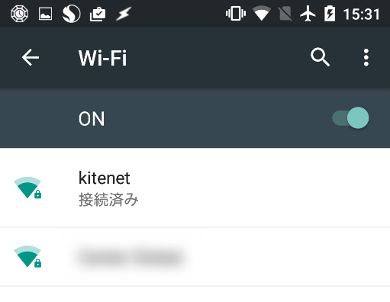
Android 5 (Lollipop)
小さい鍵マーク以外
出なくなってしまった…

Slide 47
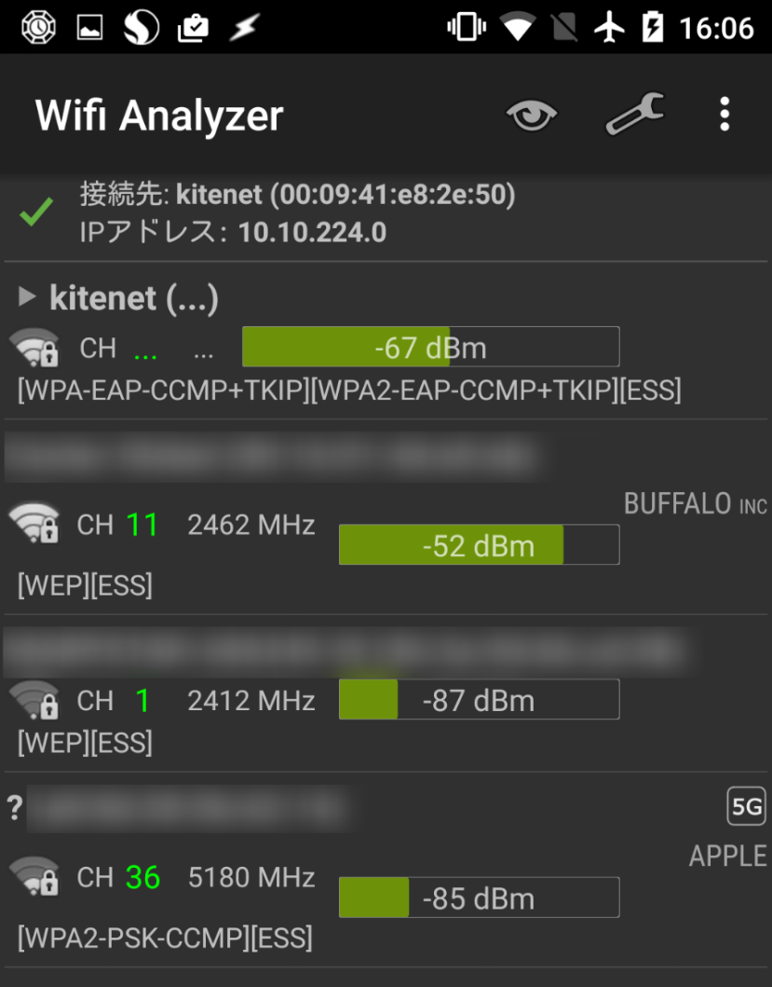
Wi-Fi Analyzer (Android アプリ)
http://wifinalyzer.mobi

Slide 48
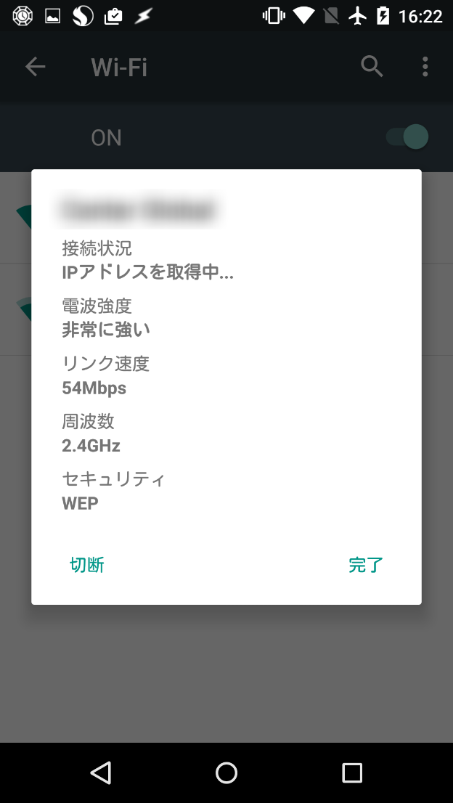
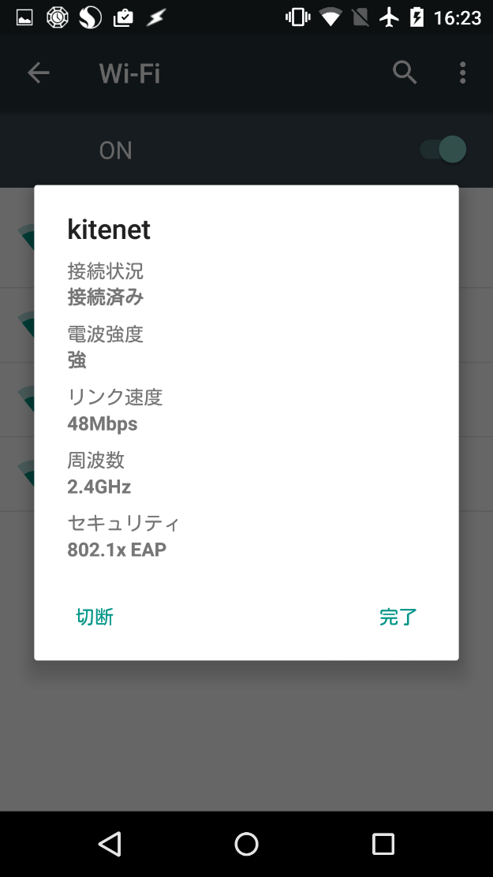
接続後なら表示できる
Notes:
「なし」とか「WEP」はちょっと心配でできれば使いたくない

Slide 49
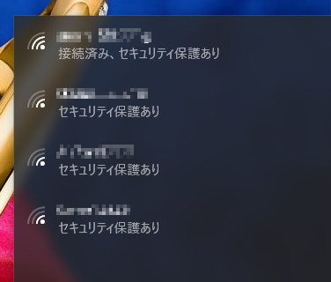
Windows 10
（保護されていることだけわかる）

Slide 50
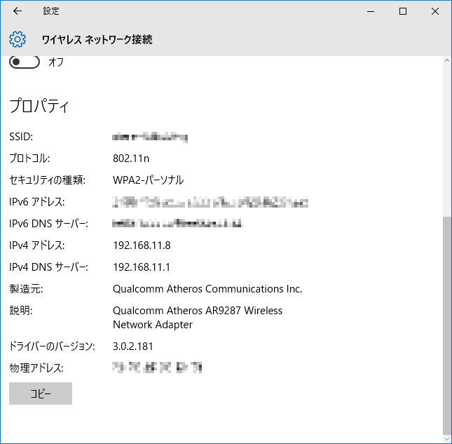
接続後なら詳細がわかる

Slide 51
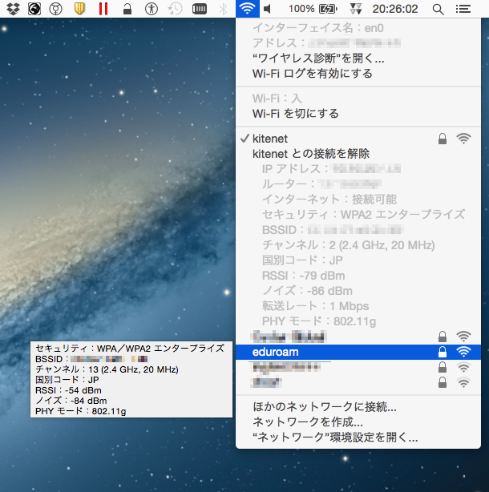
Mac OS X は詳しくわかる
option キーを押しながら扇アイコンをクリック
接続している無線基地局の詳細情報が表示される
option キーを押したままマウスポインタを SSID の上に移動すると接続していなくても詳細が見える

Slide 52
気にする人は…
大手携帯キャリアなら、以下のSSIDは強い仕組みなので比較的安全
  0001docomo
  au_Wi-Fi2
  0002Softbank
ただし docomo 以外は携帯の契約がある端末しか使えないらしい
認証なしはなるべく避ける
  それしか接続手段がない場合はやむを得ない
PSKでもパスワードがわかれば盗聴可能
  公共無線LANの場合公開されている場合もあるため

Slide 53
無線LANは有線より弱いもの
現状、公共無線LANは他に自分で対策していない場合盗聴されてもしかたないと思うしかない
  利用規約にも「盗聴される恐れがあるので自己責任で利用してください」などと書いてある
通常大事な通信は別の方法で暗号化されている（はず）
  インターネット自体も盗聴の可能性はあるから

Slide 54
「野良無線LAN」の危険性
鍵のかかっていない、公衆向けでない無線LANを見つけることがある
  鍵がかかっていないので、接続すると使えそうに思えるし、実際使えることも多い
誰が設置したかわからない、悪意があるかも？
  盗聴・偽サイトに誘導等の危険性
素性の分からない無線LANは利用しない

Slide 55
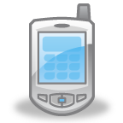
罠基地局による盗聴や攻撃
インターネット
偽 SSID
盗聴者
偽サイト
端末
Notes:
電波は空間を飛ぶ

Slide 56
公共の共用端末
（無線LANと関係ないですが…）
インターネットカフェ・ホテルのロビーなど
  無料や、時間あたりいくらで使える物
どう管理されているかまったくわからない
  ウイルス等に感染してキー入力や画面を盗聴されている可能性がある
パスワードやクレジットカード番号などを絶対入力しない
  そういう入力が必要なサイトを利用しない
観光情報を調べるくらいにしておく

Slide 57
会社の人とか出張の時どうしているの？
VPN接続を使う
  端末と、会社にあるVPN接続装置の間で暗号通信
    無線やインターネット上では暗号化されていて盗聴しても読み取れない
  九大では提供していない
モバイルルータを使う
  WiMAXやLTE接続できる小型の無線LAN親機
    素性の分からない無線LANを回避できる
  九大だと九大のネットワークに直接つながる kitenet WiMAX もある（けど学生にはちょっと高い？）
    https://jvr.uqwimax.jp/univ/kitenet
テザリング

Slide 58
まとめ
個人でもできる、具体的な対策方法
  所有しているパソコン・スマホなどの保護
    盗難・紛失対策
    マルウェア対策
  利用しているサービスの保護
    パスワードの取り扱い
  通信経路の保護
    無線LANの安全性について
    共用端末の使い方

Slide 59
小テスト（簡潔に解答してください）
パスワード管理ソフトを利用することの利点と欠点を１つずつ書いてください。
以下の４つの無線LAN保護方式から一番安全性が高いものを1つ選んでください。
  (a) オープン (b) WPA2 (c) WEP (d) WPA
先日、複数名の芸能人の facebook アカウント等が不正にアクセスされ、私的な写真等を閲覧されてしまう事件がありました。どうやって侵入したのか、ニュース記事を探すなどして答えてください。（https://news.google.co.jp/ など）
問3 のような被害を避けるために、パスワードを複雑にする以外にどんな対策があるでしょうか。
  ヒント：Yahoo! さんの講義で設定方法が出てきました
講義に対する感想、要望を書いてください。（これは評点の対象にはなりません。）

